Slide 1
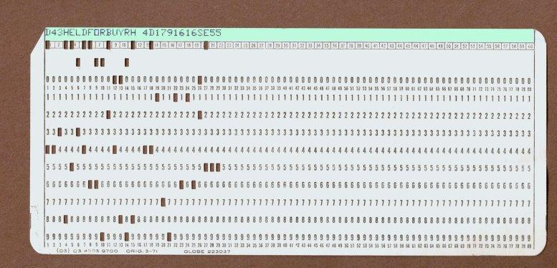
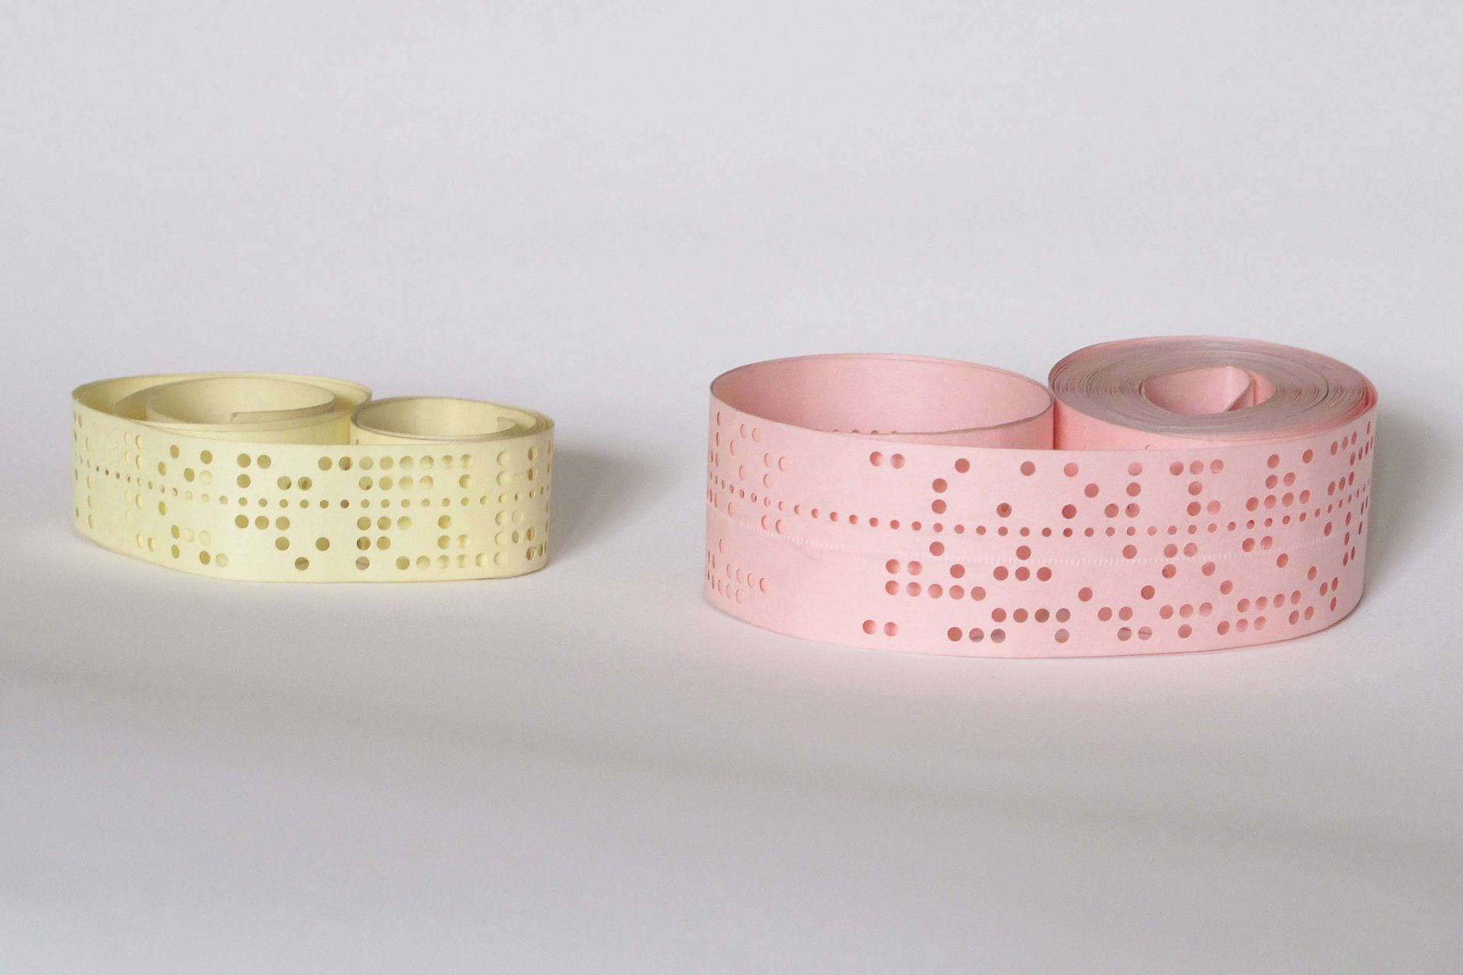
Prehistoria
1805 - Jacquard programuje krosno
1972 - Dennis Ritchie tworzy C
1983 - Bjarne Stroustrup C++
I wszystko jasne?

Slide 2
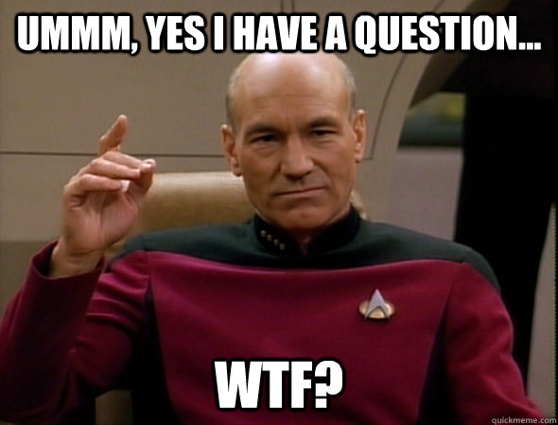
Nie tylko Z-80
section .data
msg db "hello, world!"
section .text
global _start
_start:
mov rax, 1
mov rdi, 1
mov rsi, msg
mov rdx, 13
syscall
mov rax, 60
mov rdi, 0
syscall

Slide 3
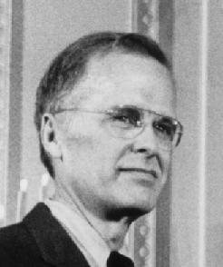
I stał się Fortran
PROGRAM HELLO
WRITE (*,*) 'hello, world'
END
John Backus 1957
Wciąż rozwijany. Wykożystywany do wielu projektów wymagających skompilkowanych obliczen. Stopniowo wypierany przez...

Slide 4
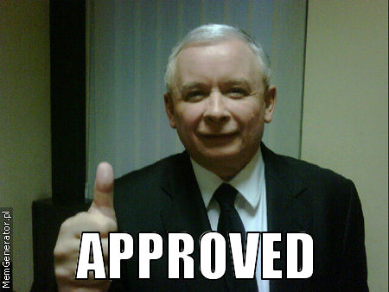
I już jest normalnie
main()
{
printf("hello, world");
}

Slide 5
I czy coś się jeszcze zmienia?
C :
main(){printf(„Hello world”);
C++ :
int main(){cout<<”Hello world”;}
C# :
public class Hello
{
public static void Main()
{
System.Console.WriteLine("Hello, World!");
}
}
Java :
public class Hello{
public static void main(String[]args{
System.out.print("Hello World");
}
}
Python :
print(„Hello world”)
Ruby :
puts 'Hello, world!'
<?php Echo "Hello, World!"; ?>

Slide 6
No dobra może jest parę wyjątków
C-INTERCALL:
DO ,1 <- #13
PLEASE DO ,1 SUB #1 <- #238
DO ,1 SUB #2 <- #108
DO ,1 SUB #3 <- #112
DO ,1 SUB #4 <- #0
DO ,1 SUB #5 <- #64
DO ,1 SUB #6 <- #194
DO ,1 SUB #7 <- #48
PLEASE DO ,1 SUB #8 <- #22
DO ,1 SUB #9 <- #248
DO ,1 SUB #10 <- #168
DO ,1 SUB #11 <- #24
DO ,1 SUB #12 <- #16
DO ,1 SUB #13 <- #162
PLEASE READ OUT ,1
PLEASE GIVE UP
Whitespace;)
Befunge:
0"!dlroW ,olleH">:#,_@
Prolog:
<<hello_world.pl>>=
hello_world :- write('Hello World!').
Ook!:
Ook. Ook? Ook. Ook. Ook. Ook. Ook. Ook. Ook. Ook. Ook. Ook. Ook. Ook. Ook. Ook.
Ook. Ook. Ook. Ook. Ook! Ook? Ook? Ook. Ook. Ook. Ook. Ook. Ook. Ook. Ook. Ook.
Ook. Ook. Ook. Ook. Ook. Ook. Ook. Ook. Ook. Ook? Ook! Ook! Ook? Ook! Ook? Ook.
Ook! Ook. Ook. Ook? Ook. Ook. Ook. Ook. Ook. Ook. Ook. Ook. Ook. Ook. Ook. Ook.
Ook. Ook. Ook! Ook? Ook? Ook. Ook. Ook. Ook. Ook. Ook. Ook. Ook. Ook. Ook. Ook?
Ook! Ook! Ook? Ook! Ook? Ook. Ook. Ook. Ook! Ook. Ook. Ook. Ook. Ook. Ook. Ook.
Ook. Ook. Ook. Ook. Ook. Ook. Ook. Ook. Ook! Ook. Ook! Ook. Ook. Ook. Ook. Ook.
Ook. Ook. Ook! Ook. Ook. Ook? Ook. Ook? Ook. Ook? Ook. Ook. Ook. Ook. Ook. Ook.
Ook. Ook. Ook. Ook. Ook. Ook. Ook. Ook. Ook. Ook. Ook! Ook? Ook? Ook. Ook. Ook.
Ook. Ook. Ook. Ook. Ook. Ook. Ook. Ook? Ook! Ook! Ook? Ook! Ook? Ook. Ook! Ook.
Ook. Ook? Ook. Ook? Ook. Ook? Ook. Ook. Ook. Ook. Ook. Ook. Ook. Ook. Ook. Ook.
Ook. Ook. Ook. Ook. Ook. Ook. Ook. Ook. Ook. Ook. Ook! Ook? Ook? Ook. Ook. Ook.
Ook. Ook. Ook. Ook. Ook. Ook. Ook. Ook. Ook. Ook. Ook. Ook. Ook. Ook. Ook. Ook.
Ook. Ook? Ook! Ook! Ook? Ook! Ook? Ook. Ook! Ook! Ook! Ook! Ook! Ook! Ook! Ook.
Ook? Ook. Ook? Ook. Ook? Ook. Ook? Ook. Ook! Ook. Ook. Ook. Ook. Ook. Ook. Ook.
Ook! Ook. Ook! Ook! Ook! Ook! Ook! Ook! Ook! Ook! Ook! Ook! Ook! Ook! Ook! Ook.
Ook! Ook! Ook! Ook! Ook! Ook! Ook! Ook! Ook! Ook! Ook! Ook! Ook! Ook! Ook! Ook!
Ook! Ook. Ook. Ook? Ook. Ook? Ook. Ook. Ook! Ook.
Brainfuck:
++++++++++[>+++++++>++++++++++>+++>+<<<<-]>++.>+.+++++++..+++.>++.<<+++++++++++++++.>.+++.------.--------.>+.>.

Slide 7
Słynny na cały świat a++
#ifndef A++_H_INCLUDED
#define A++_H_INCLUDED
#include <iostream>
#include <string>
#define aaaaaaaaaaaaaaaaaaaaaaaaaaaaaaa ,
#define aaaaaaaaaaaaaaaaaaaaaaaaaaaaaa class
#define aaaaaaaaaaaaaaaaaaaaaaaaaaaaa return
#define aaaaaaaaaaaaaaaaaaaaaaaaaaaa main
#define aaaaaaaaaaaaaaaaaaaaaaaaaaa /
#define aaaaaaaaaaaaaaaaaaaaaaaaaa +
#define aaaaaaaaaaaaaaaaaaaaaaaaa -
#define aaaaaaaaaaaaaaaaaaaaaaaa :
#define aaaaaaaaaaaaaaaaaaaaaaa .
#define aaaaaaaaaaaaaaaaaaaaaa ==
#define aaaaaaaaaaaaaaaaaaaaa &
#define aaaaaaaaaaaaaaaaaaaa *
#define aaaaaaaaaaaaaaaaaaa if
#define aaaaaaaaaaaaaaaaaa while
#define aaaaaaaaaaaaaaaaa string
#define aaaaaaaaaaaaaaaa char
#define aaaaaaaaaaaaaaa double
#define aaaaaaaaaaaaaa int
#define aaaaaaaaaaaaa cin>>
#define aaaaaaaaaaaa cout<<
#define aaaaaaaaaaa =
#define aaaaaaaaaa !
#define aaaaaaaaa >
#define aaaaaaaa <
#define aaaaaaa ]
#define aaaaaa [
#define aaaaa )
#define aaaa (
#define aaa }
#define aa {
#define a ;
using namespace std;
#endif

Slide 8
Słynny na cały świat a++
#include "a++.h"
aaaaaaaaaaaaaa aaaaaaaaaaaaaaaaaaaaaaaaaaaa aaaa aaaaa
aa
aaaaaaaaaaaaaaaa aaaaaaaaaaaaaaaaaaaaaaaaaaaaaaaaaaaaaaaa a
aaaaaaaaaaaa "Podaj a:\n" a
aaaaaaaaaaaaa aaaaaaaaaaaaaaaaaaaaaaaaaaaaaaaaaaaaaaaa a
aaaaaaaaaaaaaaaaaa aaaa aaaaaaaaaaaaaaaaaaaaaaaaaaaaaaaaaaaaaaaa aaaaaaaaaaaaaaaaaaaaaa 'a' aaaaa
aa
aaaaaaaaaaaa "Podales a, podaj jeszcze jedno a: \n" a
aaaaaaaaaaaaa aaaaaaaaaaaaaaaaaaaaaaaaaaaaaaaaaaaaaaaa a
aaa
aaaaaaaaaaaa "To nie jest a! Nie bawie sie dalej!\n" a
aaa

Slide 9
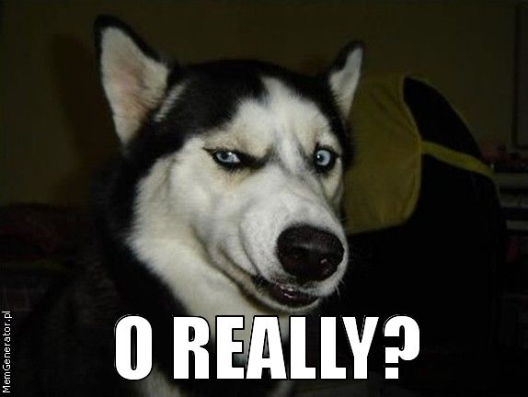
Jest dobrze? Zacznijmy wymyślać
Imperatywne
Proceduralne
Strukturalne
Obiektowe
W logice
Aspektowe
Funkcyjne
Agentowe
Modularne

Slide 10
Ale są też rzeczy ciekawe
return plan.FirstOrDefault
(a => a.EqualSubject(activity) || a.HoursOverlap(activity)) == null;
VS
StudentActivityViewModel first = null;
foreach (StudentActivityViewModel a in plan)
{
if (a.EqualSubject(activity) || a.HoursOverlap(activity))
{
first = a;
break;
}
}
return first == null;

Slide 11
Ale są też rzeczy ciekawe
@Inject
private AnyAwesomeEjbThatHasManyOtherEjbsInside service;
VS
RequiredService1 requiredService1 = new RequiredService1(...);
…
RequiredServiceN requiredServiceN = new RequiredServiceN(...);
LessAwesomeObject service = new LessAwesomeObject(requiredService1,
RequiredService2, …, requiredServiceN);

Slide 12
Ale są też rzeczy ciekawe
Generics. Yay!
List<Kot> l1 = new ArrayList()<>;
List<Pies> l2 = new ArrayList()<>;
Chcesz posortowac?
class Kot implements Comparable<Kot>
{
… //Some Cat things
int compareTo(Kot o)
{
return this.dlugoscOgona() - o.dlugoscOgona();
}
}
Collections.sort(l1);
I już

Slide 13
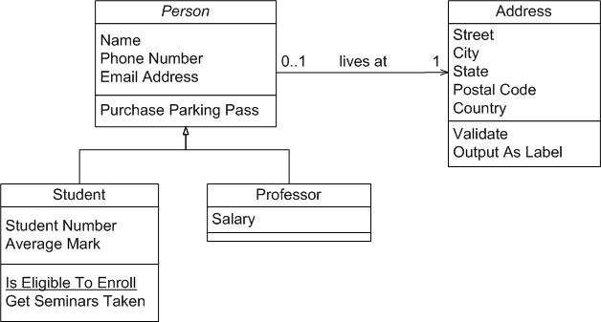
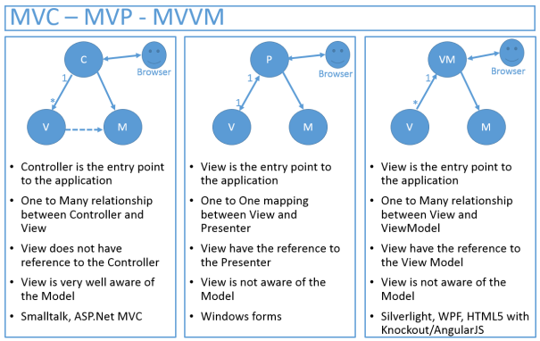
Ku pamięci UDL

Slide 14
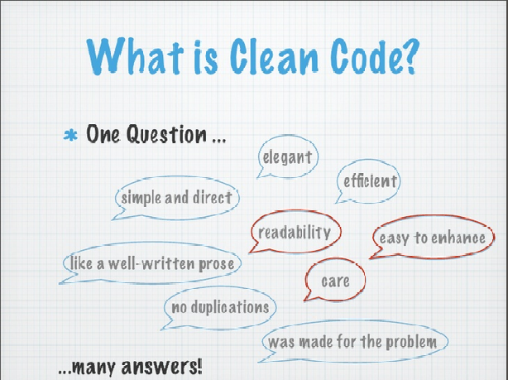
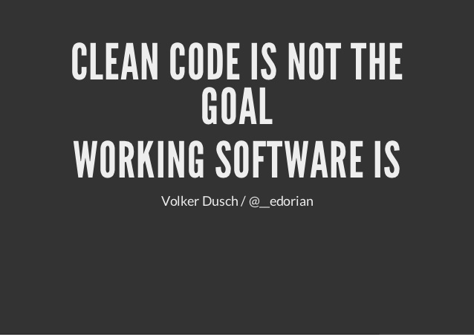
XI. I kod twój niech będzie czysty

Slide 15
Goto :)
Izpowrotem:
cout<<”I'd love to go to”<<endl;
if(isThisWednesday()) goto koniec;
goto iZpowrotem;
koniec:
return 0;
for(;;)
{
cout<<”I'd love to leave”<<endl;
if(isThisWednesday())break;
}
return 0;
W sumie słabo.
Może i lepiej ale szału nie ma.
switch(a)
{
case 0: sth();
case 1: sthElse();
default: iDontEvenKnow();
}
Przecież to też jest goto!

Slide 16




XII. I SOLIDny

Slide 17
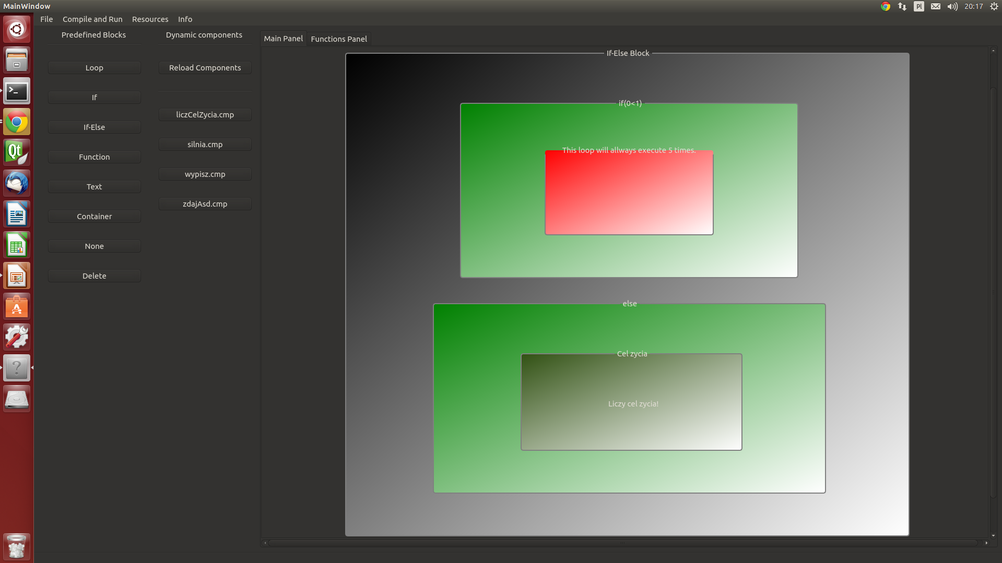
Na szczęście nadchodzi rewolucja

